Slide 1
PanoSwin进度报告
——凌致新(0911)

Slide 2
1. 模型改进
2. 实验进度

Slide 3
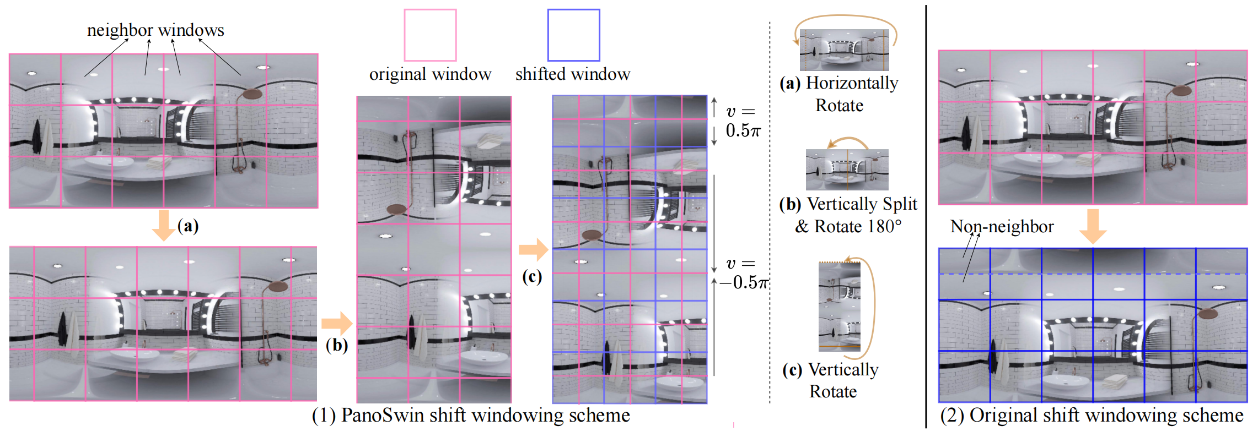
1. 模型改进-改进滑动窗口方式
全景滑动窗口方式可以捕捉到左右两侧边缘、南极北极的地理连续性。
a. 捕获左右两侧边缘连续性可以检测到被割裂的物体特征。
b. 捕获南极北极的连续性可以检测到位于南极点/北极点到物体特征。注意：类似南极洲这样到物体永远是割裂的，无论如何左右滑动窗口。

Slide 4
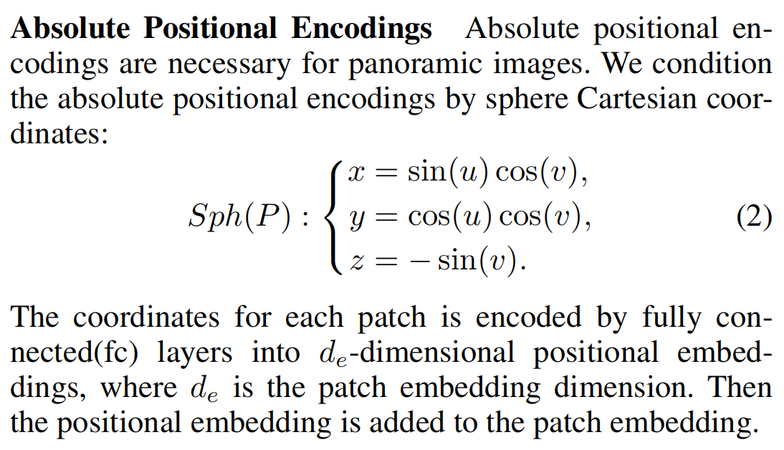
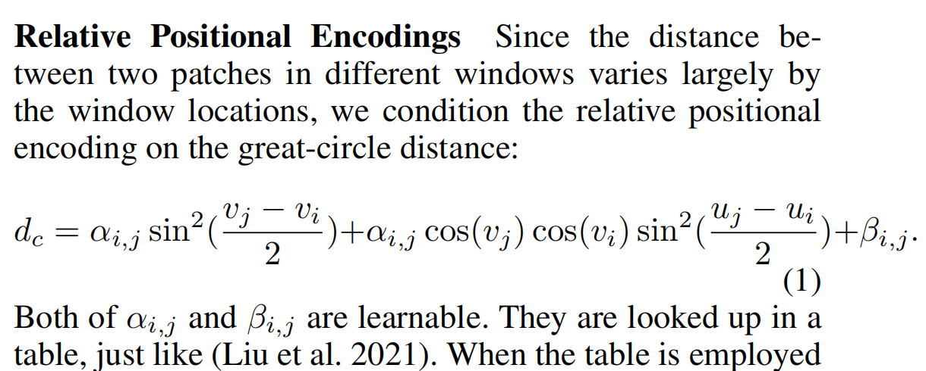
1. 模型改进-位置编码
位置编码作用：
a. 相近的像素的位置编码应该尽可能相似。
b. 不同像素的位置编码应该不同。

Slide 5
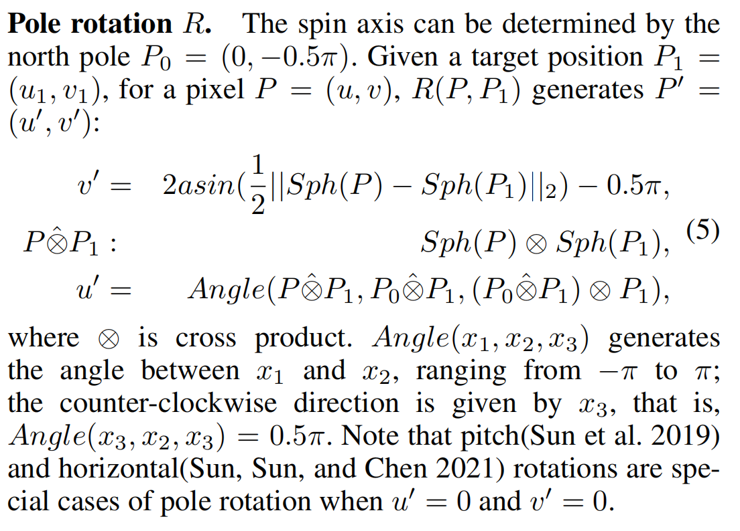
1. 模型改进-展开轴旋转
相当于把北极点移动到另外一个位置P1，对于某个点(u, v)：
a. 先根据空间L2距离确定其新的v’坐标
b. 再将原来的北极点(0,-0.5pi)和(u,v)投影到P1确定的切平面，记北极点和P1的投影点为N和Q。
c. 则新的v’坐标则是∠NOQ

Slide 6
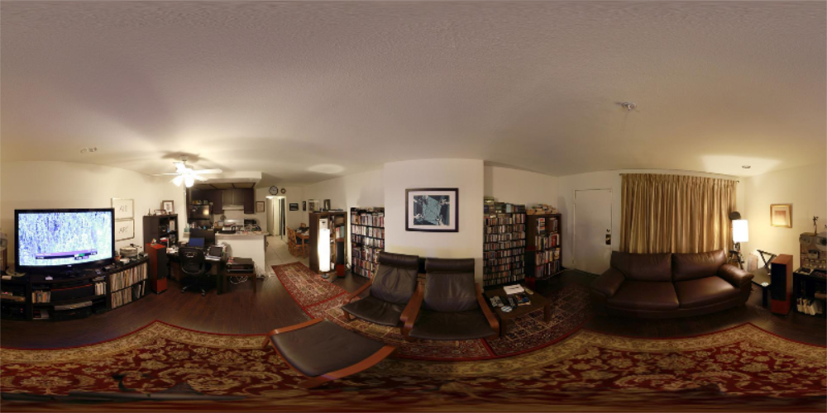
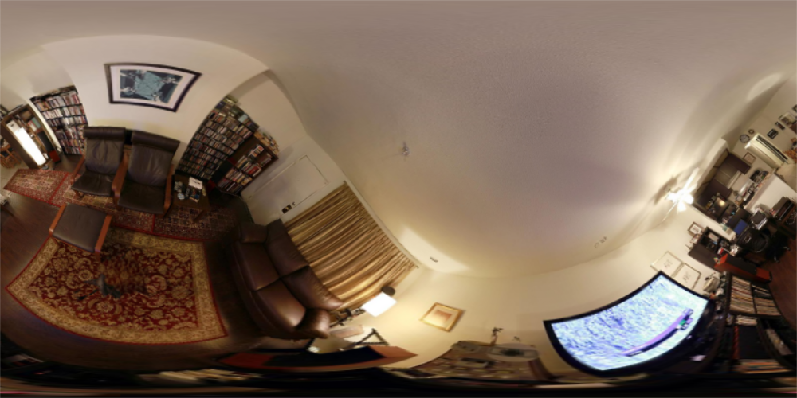
1. 模型改进-赤道/极点交叉注意力
B1
A1
A2
B2
（上面两个示意图并不标准。但是原理是类似的。）
对于一个特征图A，可以通过旋转获得B。
使得A中南北极的物体转换到赤道，A中赤道的物体转换到两极。
即：A和B的南北极/赤道发生了互换。
假设A中有窗口A1和A2。在B中，与A1最接近的窗口是B1，与A2最接近的是B2。
此时，若A2发生了严重扭曲（接近两极），那么B2就可以减轻扭曲。
定义：attention(Q, K, V) = softmax(QK’/ sqrt(d)) V
我们对两个特征图进行交叉注意力：
B1_new = attention(B1, A1, A1); A1_new = attention(A1, B1_new, B1_new)
A_new = concatenate([A1_new, A2_new, A3_new, ...]); A = A_new
通过这样的交叉注意力，可以让扭曲的物体捕学习到扭曲较少的状况。

Slide 7
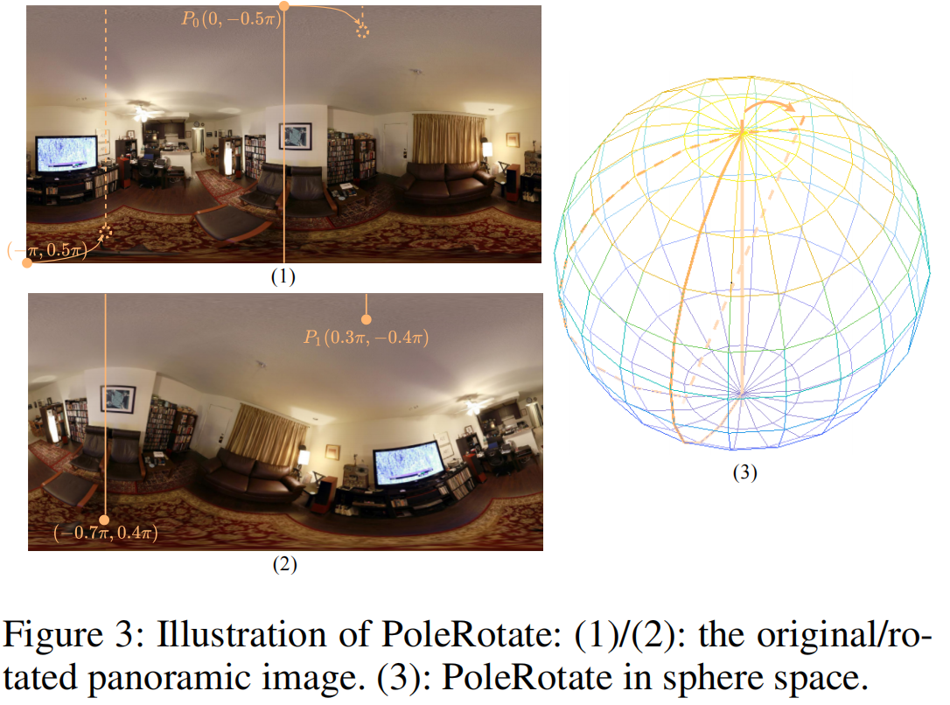
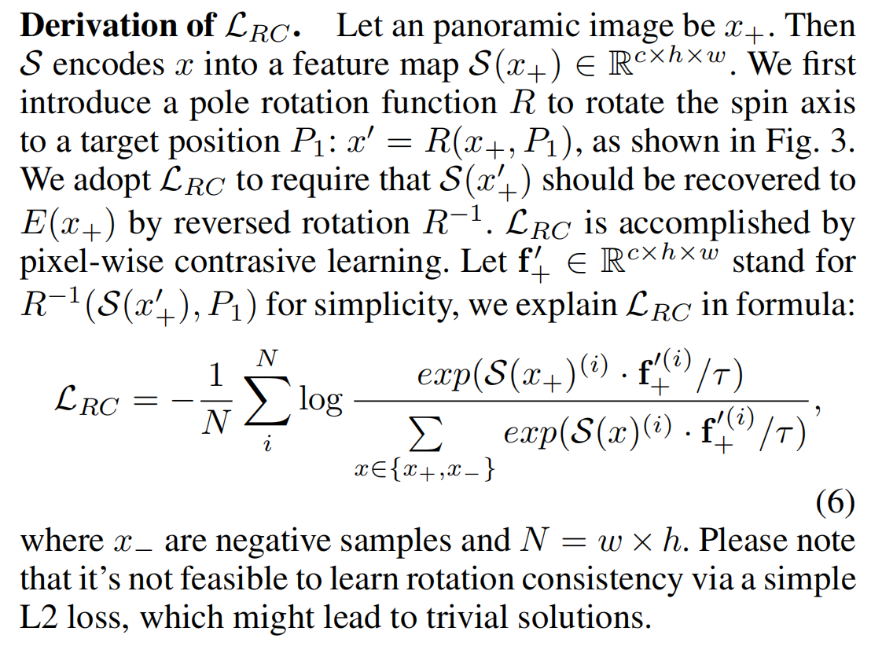
1. 模型改进-旋转一致性
用对比学习损失进一步保证旋转一致性：
对于全景图片x，旋转x的特征图的结果尽量等价于旋转x之后提取其特征图。

Slide 8
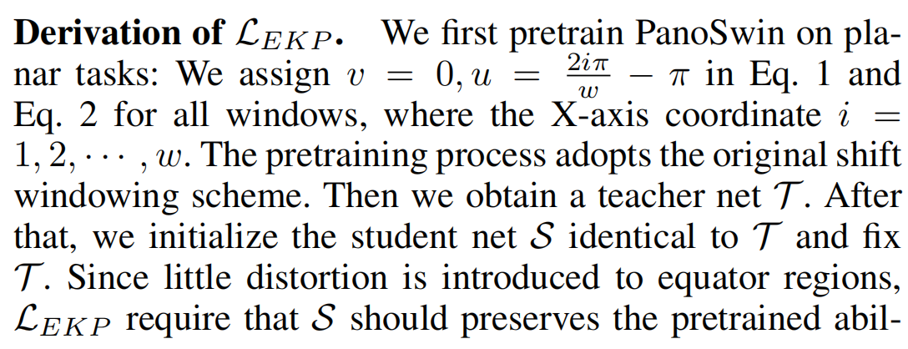
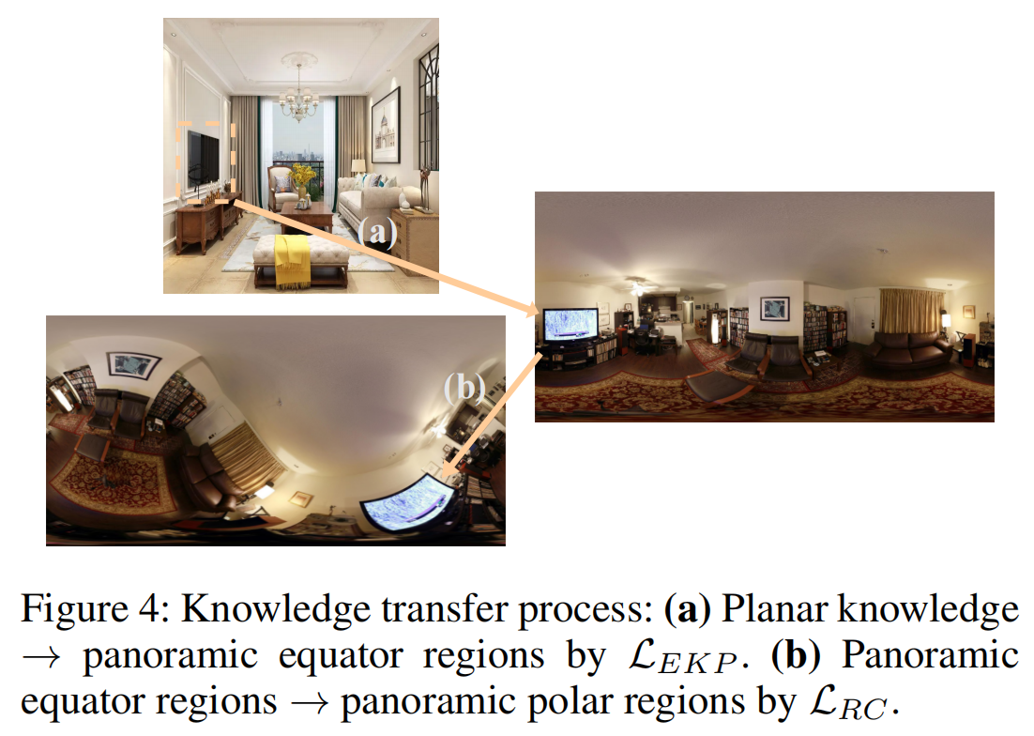
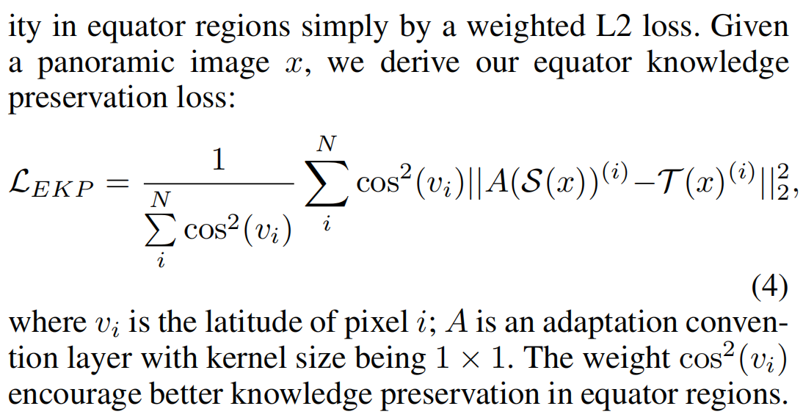
1. 模型改进-传统2D图片知识蒸馏

Slide 9
1. 实验进度
2. 模型改进

Slide 10
1. 实验进度
消融模块 | mAP
两层CNN模块 | -1.4
全景窗口滑动方式 | -0.8
全景图片全局位置编码 | -0.2*
大圆距离加入相对位置编码 | -0.4
传统2D能力迁移(EKP+RC) | -0.2*
完整PanoSwin模型 | 37.7*
Backbone+FasterRCNN | mAP
Swin | 35.3
ResNet50 | 29.1
ResNet50 + SphereConv | 21.7
PanoSwin | 37.5*
PanoSwin+平面图片知识迁移 | 37.7*

